Slide 1
Автоматизація процесів корпоративного управління

Slide 2
Автоматизація драфтингу корпоративних документів

Slide 3
ПЕРЕДУМОВИ ТА ПРОБЛЕМАТИКА ПРОЦЕСУ ДРАФТИНГУ КОРПОРАТИВНИХ ДОКУМЕНТІВ
ПЕРЕДУМОВИ
ПРОБЛЕМАТИКА
~150 компаній в Групі ДТЕК
~50 типів корп. документів
~ 2000 корп. документів в рік
~150 реєстрів корп. рішень, запитів та звернень, які велися вручну
~150 папок для зберігання документів вручну
Значний обсяг трудовитрат на пошук потрібного шаблону, заповнення реквізитів, оформлення корп. документів та організацію почергового підписання
Значний обсяг трудовитрат на ведення реєстрів
Значний обсяг трудовитрат на зберігання документів, а також пошук інформації та документів
Значний ризик помилок через людський фактор
Розсинхронізація процесу оформлення корп. документів між Бізнесами Групи ДТЕК
Значний період адаптації нових кадрів

Slide 4
РІШЕННЯ
1. Драфтинг корп. документів за допомогою автоматизованої системи
2. Автоматичне формування реєстру корп. документів
3. Підписання корп. документів ЕЦП
4. Автоматичне зберігання підписнаих ЕЦП корп. документів

Slide 5
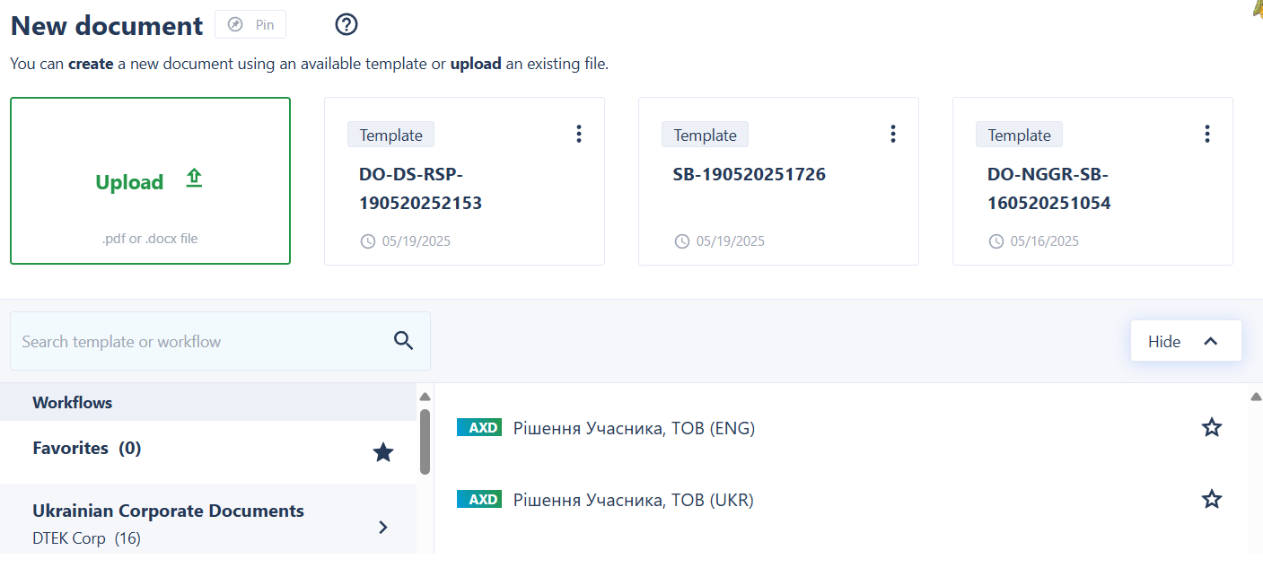
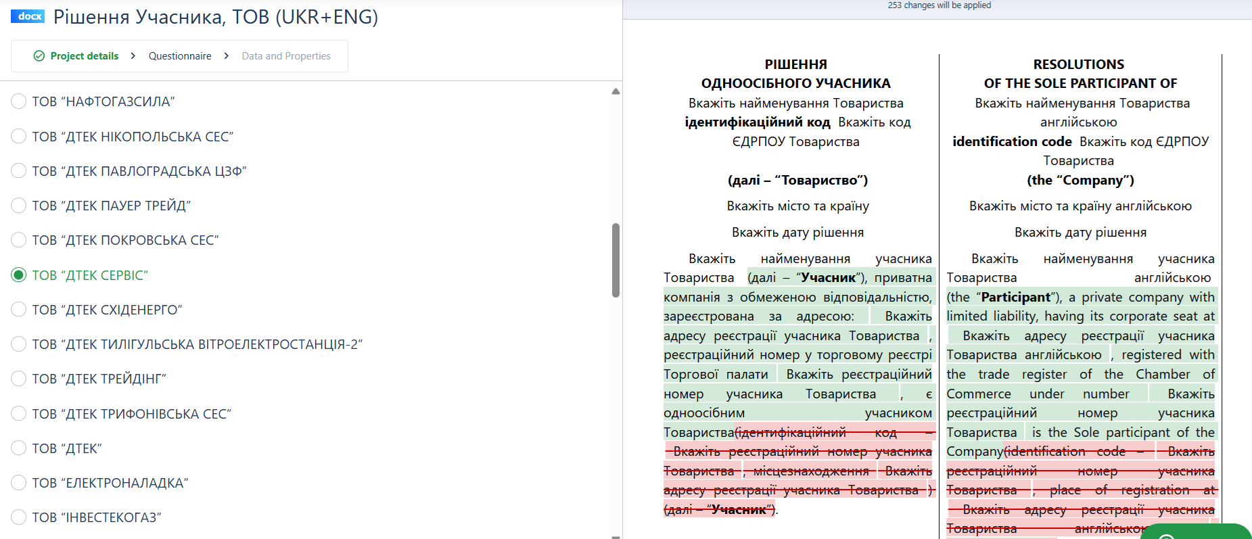
АВТОМАТИЗОВАНА СИСТЕМА ДРАФТИНГУ КОРПОРАТИВНИХ ДОКУМЕНТІВ
AS IS 1/4
1
2
1
Обрання типу корп. документа
2
Обрання компанії, щодо якої оформлюється корп. документ

Slide 6
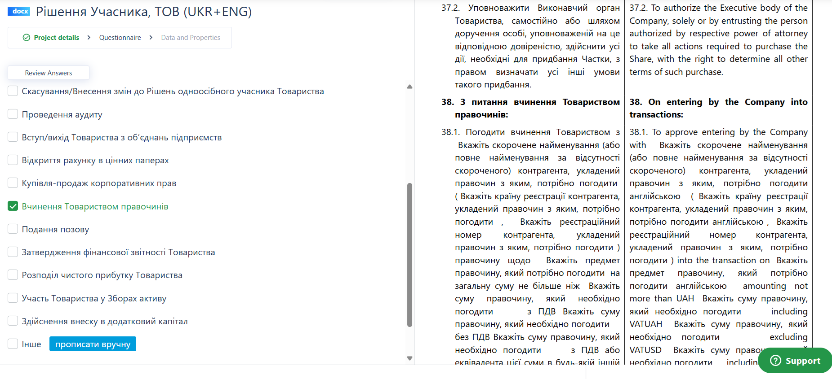
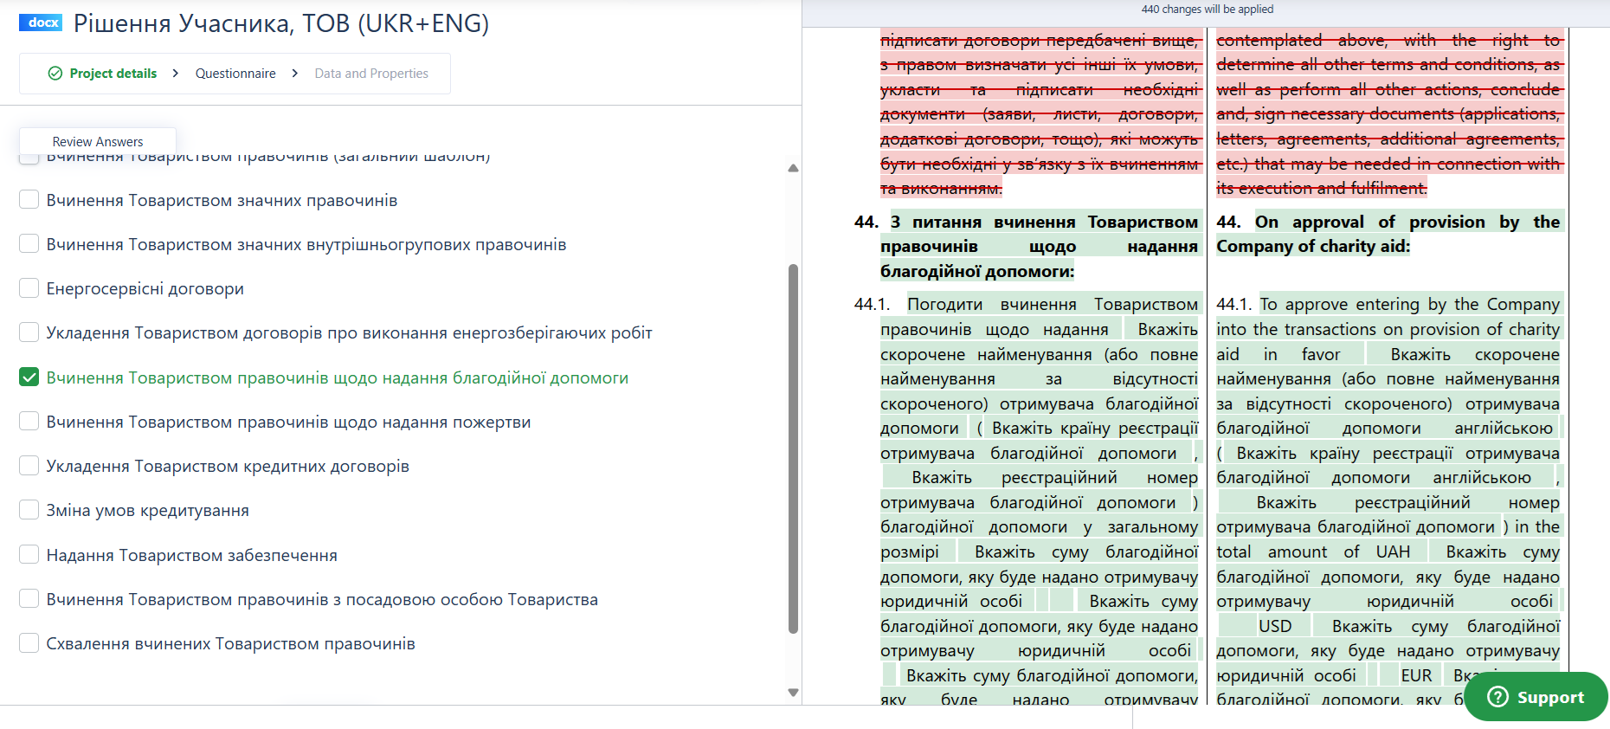
АВТОМАТИЗОВАНА СИСТЕМА ДРАФТИНГУ КОРПОРАТИВНИХ ДОКУМЕНТІВ
AS IS 2/4
3
4
3
Обрання типу питання, з якого оформлюється корп. документ
4
Обрання предмету питання, з якого оформлюється корп. документ

Slide 7
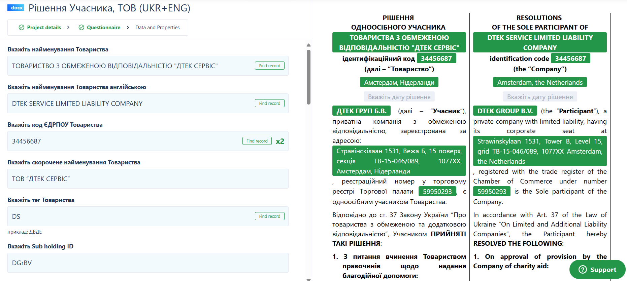
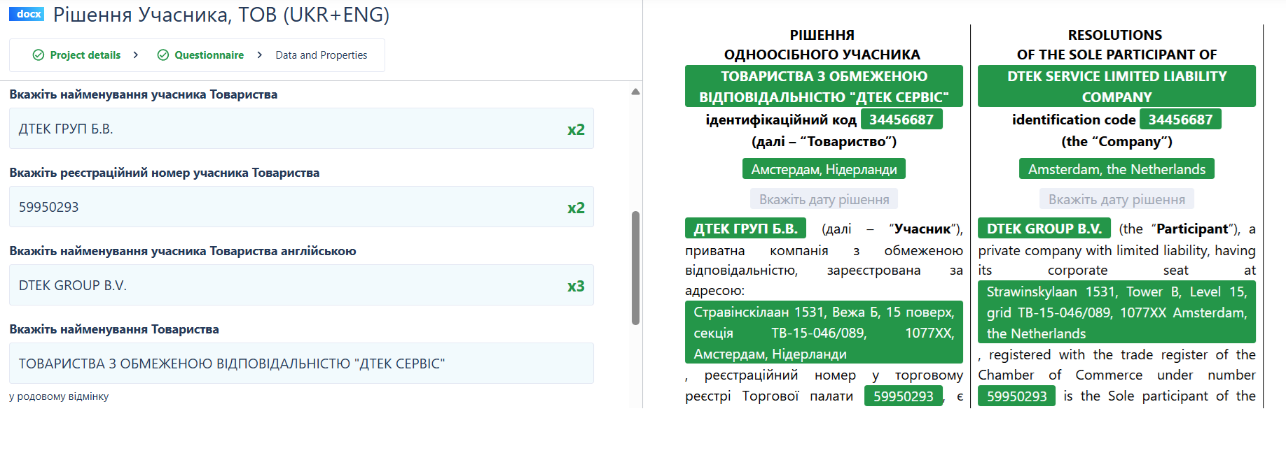
АВТОМАТИЗОВАНА СИСТЕМА ДРАФТИНГУ КОРПОРАТИВНИХ ДОКУМЕНТІВ
AS IS 3/4
5
6
5
Автоматичне заповнення даних про компанію
6
Автоматичне заповнення даних про учасника компанії

Slide 8
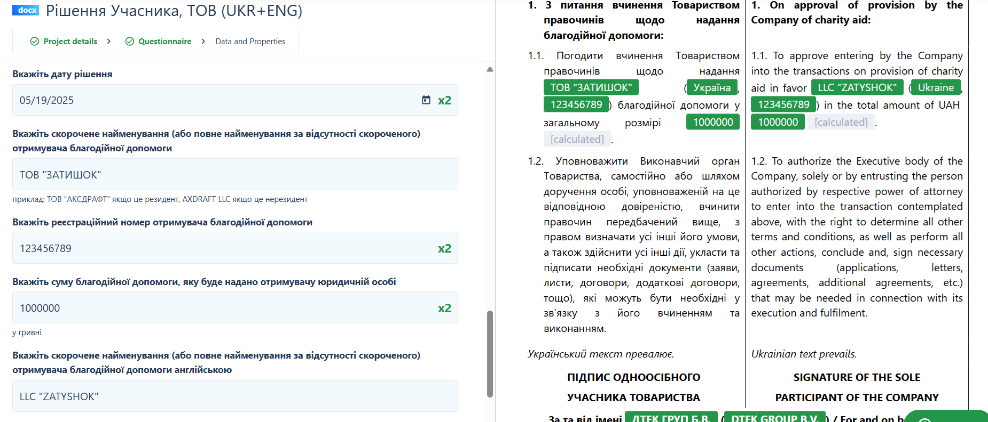
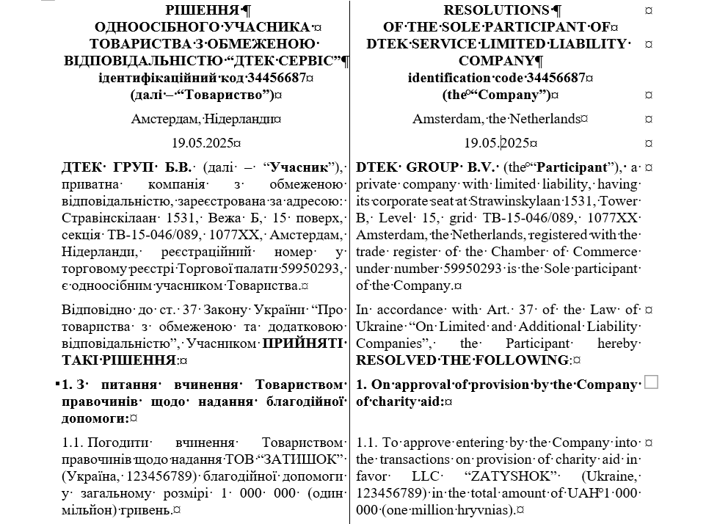
АВТОМАТИЗОВАНА СИСТЕМА ДРАФТИНГУ КОРПОРАТИВНИХ ДОКУМЕНТІВ
AS IS 4/4
7
8
7
Внесення даних про дату корп. документа, контрагента, суму договору
8
Автоматичне генерування проекту корп. документа у форматі Word

Slide 9
ОФОРМЛЕННЯ КОРПОРАТИВНИХ ДОКУМЕНТІВ AS WAS – AS IS
As was
As is
Пошук потрібного шаблону корп. документа
Заповнення реквізитів корп. документа
Наповнення змістової частини корп. документа
Реєстрація корп. документа вручну
Реєстрація запиту на підписання корп. документа
Формування та направлення запиту на підписання документа
Організація асистентом почергового підписання корп. документа
Підписання корп. документа вручну
Сканування підписаного документа
Збереження скан-копії документа у відповідній папці на SharePoint
Оновлення статусу документа в електронному реєстрі корп. документів вручну
Передача оригіналу документа до паперового архіву
Вибір компанії та типу корп. документа в системі
Наповнення змістової частини корп. документа
Формування та направлення запиту через систему на підписання корп. документа ЕЦП
Підписання корп. документа ЕЦП
Автоматичне збереження підписаного документа в електронному архіві
Автоматичне формування реєстру підписаних корп. документів із зазначенням посилань на такі документи
За рахунок автоматизації процесу економія трудовитрат на драфтинг одного корп. документа склала 6 хв, а на підписання та зберігання – 15 хв. Загальна економія в рік – 700 год:
1. 21 хв = 0,35 год/документ
2. 0,35 год*2000 корп. документів = 700 год/рік,
де
~0,35 год – час, на який зменшено оформлення та зберігання одного корп. документа;
2000 корп. документів – кількість документів, оформлених за 2024 рік
Виключено з процесу
Автоматизованиі етапи процесу
Ручні процеси

Slide 10
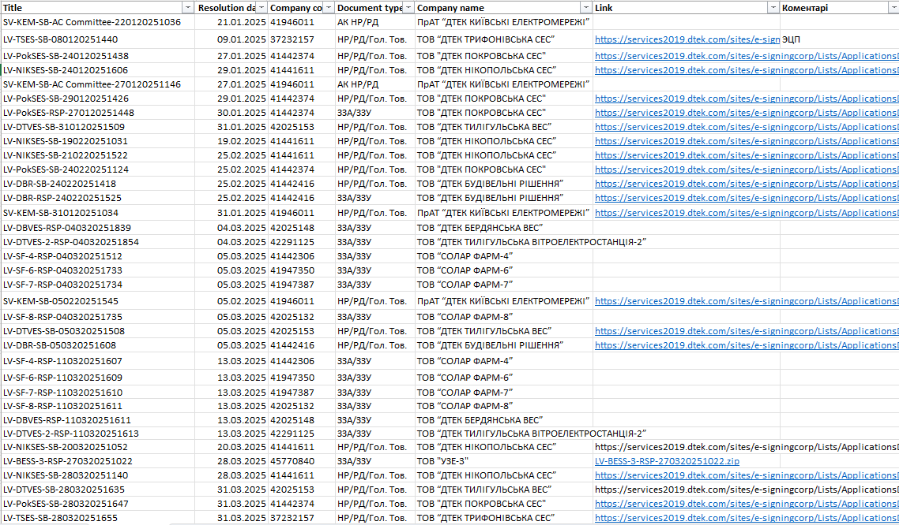
АВТОМАТИЗОВАНИЙ РЕЄСТР КОРПОРАТИВНИХ ДОКУМЕНТІВ
1
1
1. Робот вивантажує реєстр корп. документів з АС драфтингу та перевіряє, чи були ці документи підписані. Якщо так – додає посилання на підписаний документ у Реєстрі документів
2. Щодня робот доповнює Реєстр корп. документів новими документами з АС драфтингу та проставляє посилання на підписані документи.
!
Це допомагає завжди мати під рукою автоматизований реєстр документів та швидко знайти потрібний документ у реєстрі.

Slide 11
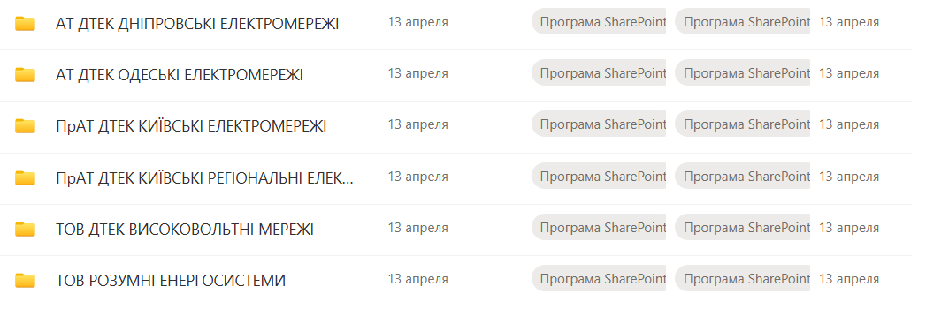
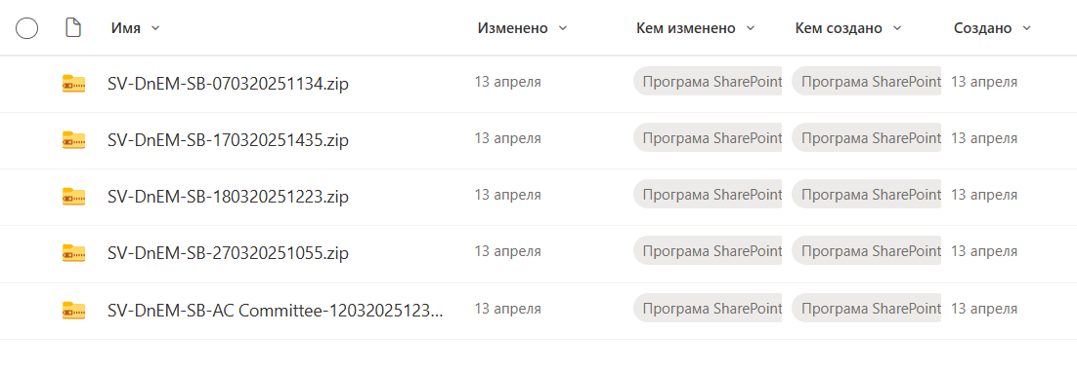
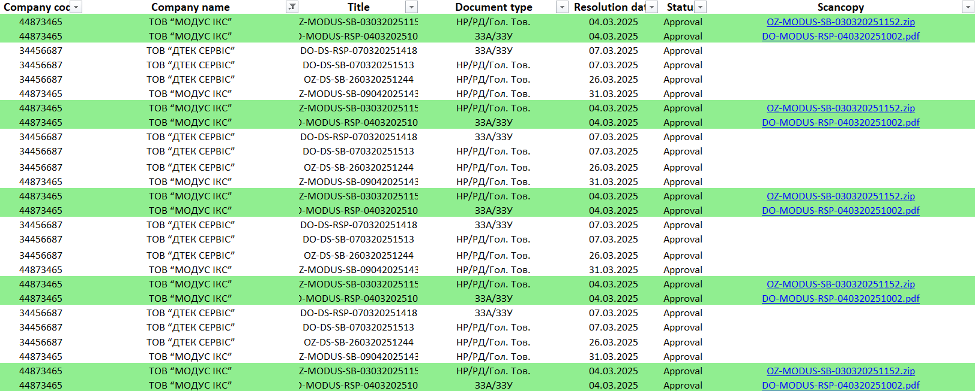
ВИБІРКА РЕЄСТРУ КОРПОРАТИВНИХ ДОКУМЕНТІВ
1
2
1
Після формування запиту для вивантаження корп. документів для цілей аудиту (перелік компаній або групи компаній та період, за який потрібно вивантажити документи) робот створює папки та вивантажує відповідні корп. документи по кожній компанії
2
Робот формує реєстр вивантажених та не знайдених документів

Slide 12
АІ 1/2
Проблематика поточного сервісу
Проблематичність охоплення всіх типів питань
Проблематичність оновлення шаблонів корп. документів
Відсутність автоматичного перекладу тексту корп. документа при корегуванні його змісту
Відсутність можливості автоматичної міграції даних із заявки ініціатора до проекту корп. документа
Негнучкість сервісу (у т. ч. в частині форматування)
Значні часові витрати на завантаження сервісу, вибір опцій, внесення даних із заявки ініціатора та формування проекту корп. документа
Рішення
Пілот драфтингу корп. документів за допомогою АІ
Цілі
Формування проекту корп. документа на основі заявки та раніше оформленого рішення по аналогіному питанню, що включає:
Вибір відповідного шаблону корп. документа та його наповненння змістовою частиною, реквізитами, підписним блоком
Автоматичне перенесення даних із заявки до проекту корп. документа
Автоматичний перекладу тексту для 2-мовних документів

Slide 13
АІ 2/2
Очікуваний процес драфтингу корп. документів за допомогою АІ
1. Завантаження до системи
шаблонів відповідних корп.
документів (РУ/РА, протокол
ЗЗУ, протокол НР/РД…)
2. Наповнення системи
інформацією про реквізити
компаній
3. Аналіз АІ змісту заявки
ініціатора та визначення
предмету запиту
4. Пошук АІ оформленого раніше
корп. документа з аналогічного
питання серед відповідних типів
документів (РУ/РА, ЗЗУ,
протокол НР/РД…), надавши
посилання на такі документи
5. Формування АІ проекту
корп. документа на основі
заявки ініціатора та раніше
оформленого корп. документа
з аналогічного питання
Результат:
Користувач працює з драфтом сформованого системою корп. документа
Оптимізація трудовитрат на формування проекту корп. документа
Можливості системи:
Уточнення змісту корп. документа з використанням автоматичного перекладу
Зміна підписантів з автоматичною зміною підписного блоку
Уточнення інших даних з автоматичним корегуванням проекту корп. документа
Можливість потенційного навчання та розвитку сервісу АІ

Slide 14
Дякуємо!

